Slide 1
Презентация для первой младшей группы «Русская народная сказка «Репка»
Подготовила: воспитатель
Плотникова Лилия Владимировна
МДОУ «Детский сад № 9 о.в.»
2019 год

Slide 2
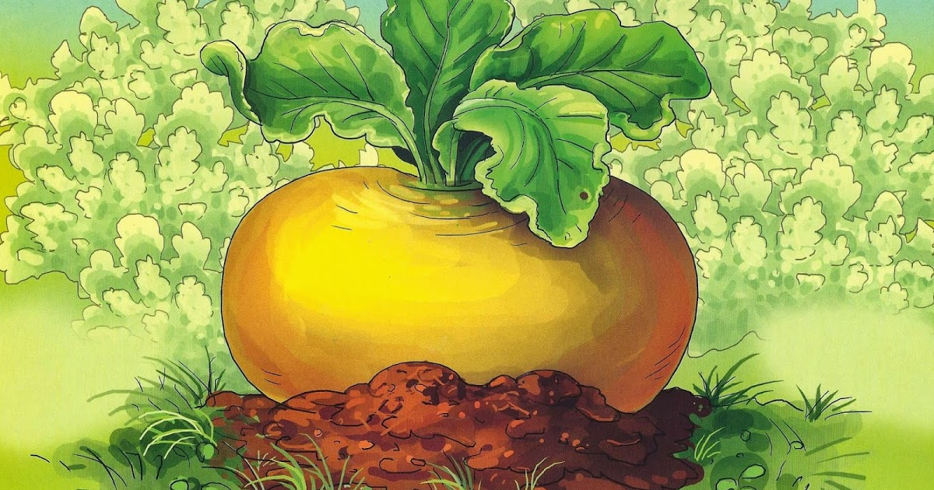
Посадил дед репку и говорит: -Расти, расти репка, сладка! Расти, расти, репка, крепка!

Slide 3
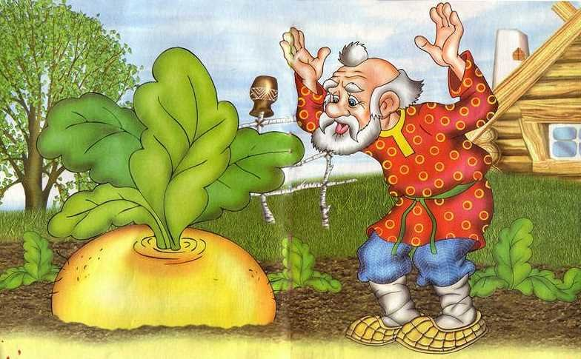
Выросла репка большая-пребольшая. Пошел дед репку рвать: тянет-потянет, вытянуть не может.

Slide 4
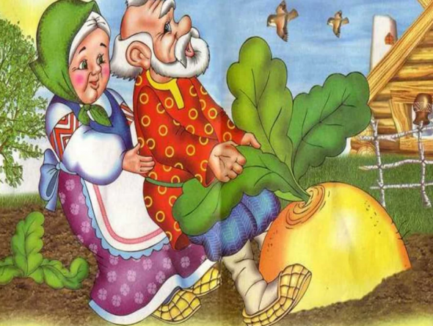
Позвал дед бабку. Бабка за дедку, дедка за репку – тянут-потянут, вытянуть не могут.

Slide 5
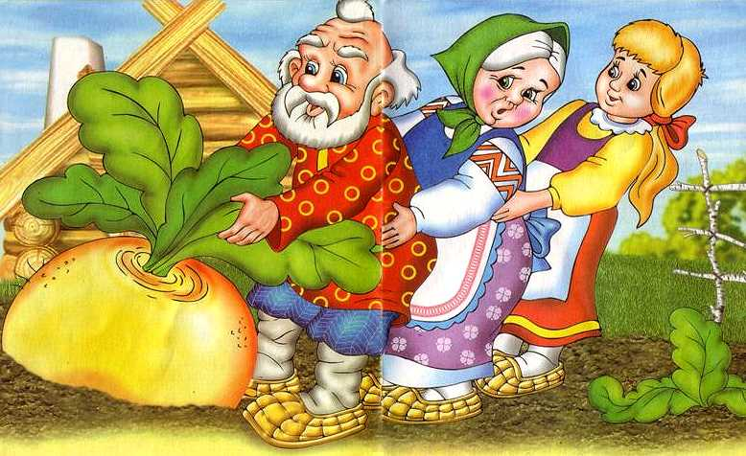
Позвала бабка внучку. Внучка за бабку, бабка за дедку, дедка за репку – тянут-потянут, вытянуть не могут.

Slide 6
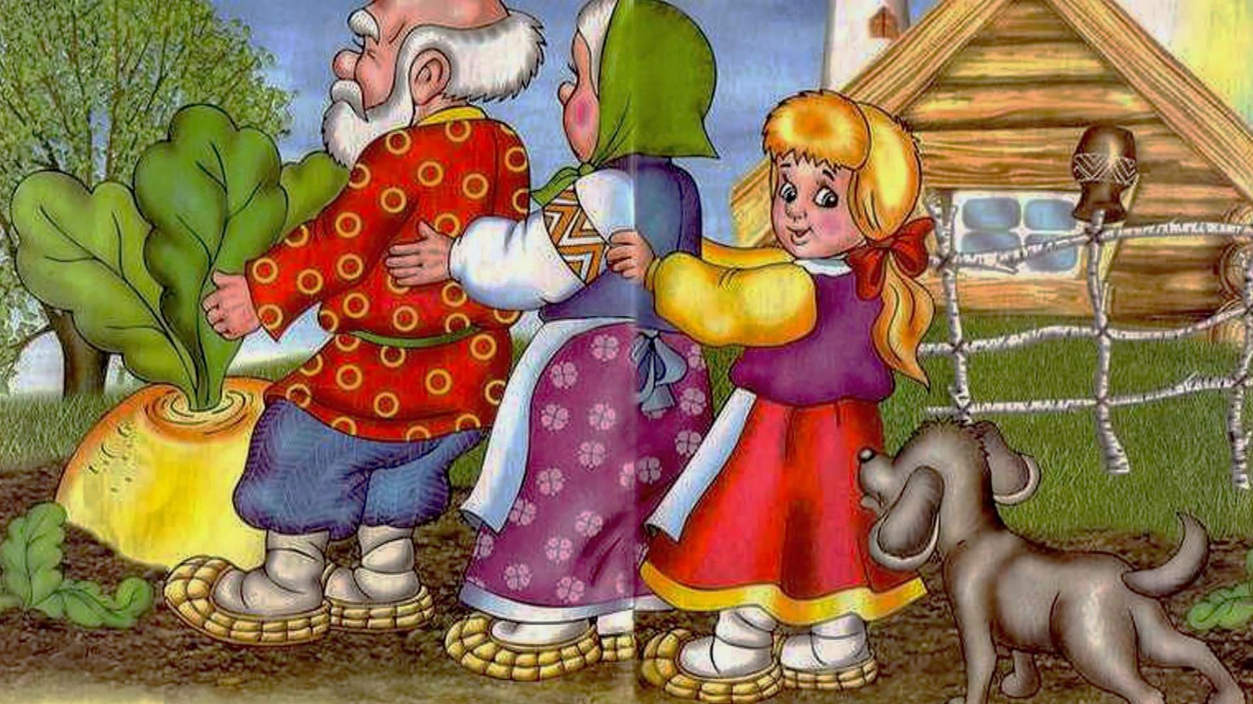
Позвала внучка Жучку. Жучка за внучку. Внучка за бабку. Бабка за дедку. Дедка за репку – тянут-потянут, вытянуть не могут.

Slide 7
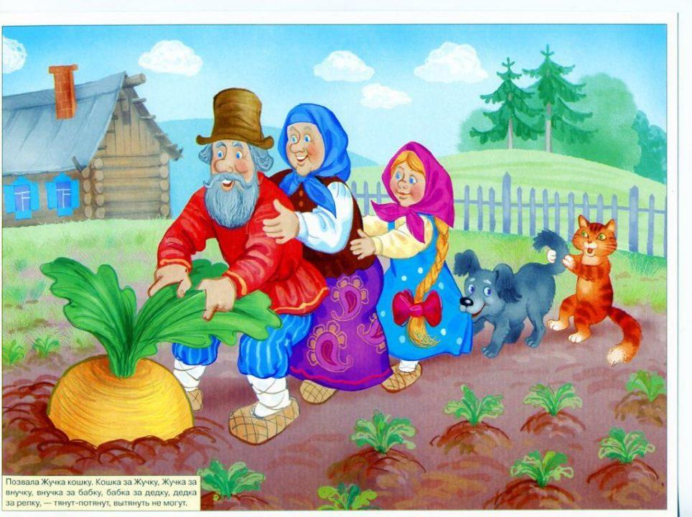
Позвала Жучка кошку. Кошка за Жучку, Жучка за внучку, внучка за бабку, бабка за дедку, дедка за репку – тянут-потянут, вытянуть не могут.

Slide 8
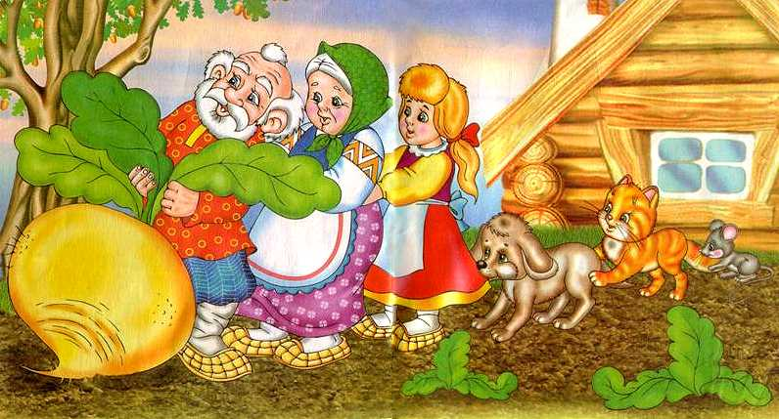
Позвала кошка мышку. Мышка за кошку, кошка за Жучку, Жучка за внучку, внучка за бабку, бабка за дедку, дедка за репку – тянут-потянут

Slide 9
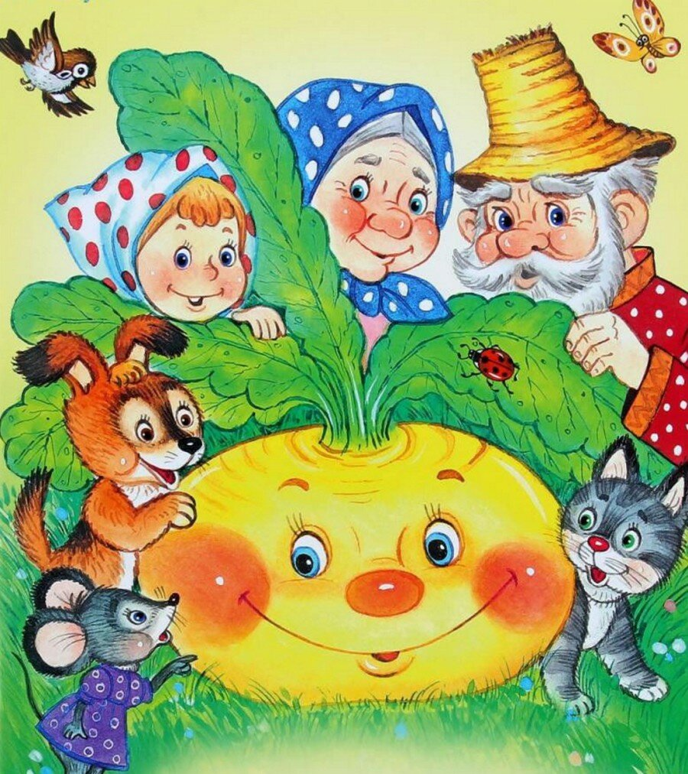
И вытянули репку!

